Slide 1
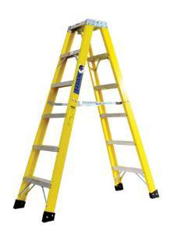
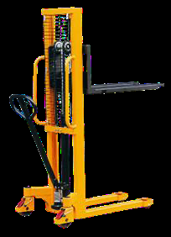
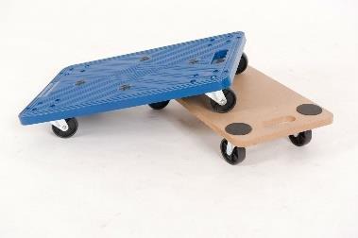
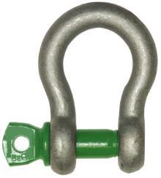
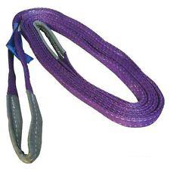
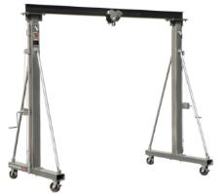
필요한 물품사진
2개
2개 이상

Slide 2
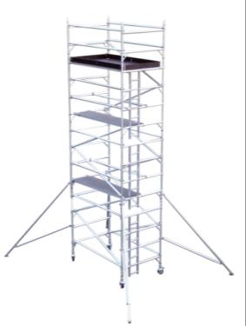
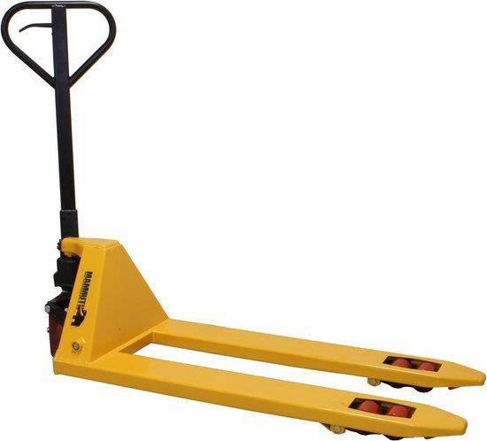
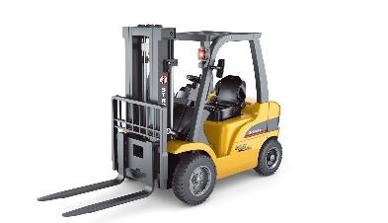
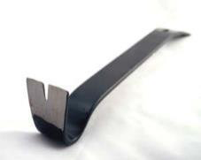
2개
2개
앵커 박기 위한 함마 드릴

Slide 3
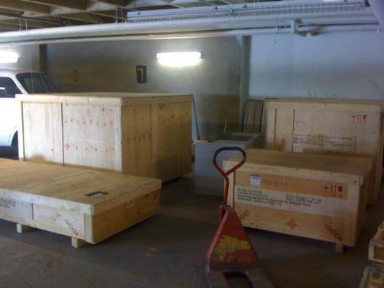
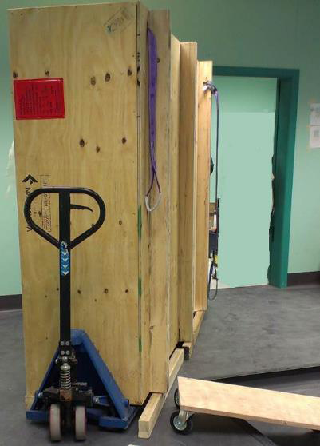
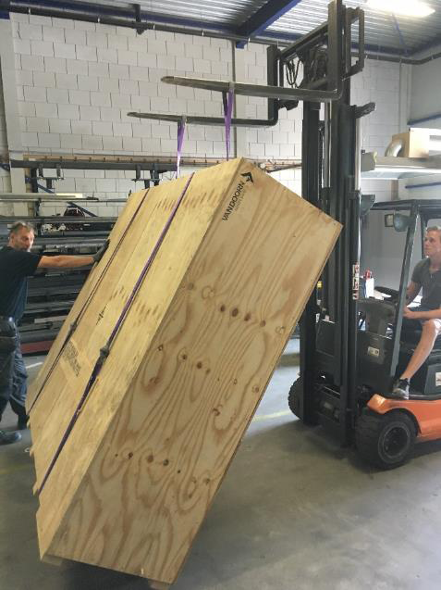
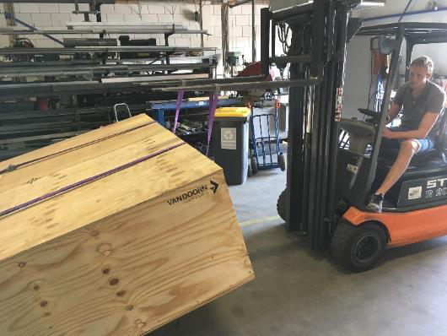
운반내용
아래와 같은 박스가 해외에서 다대동으로 입고가 됩니다.
트럭으로 물품이 도착하면 지게차로 또는 핸드자키로
운반합니다. (몇가지 박스는 세워서 운반해야 될 것 같습니다.)

Slide 4
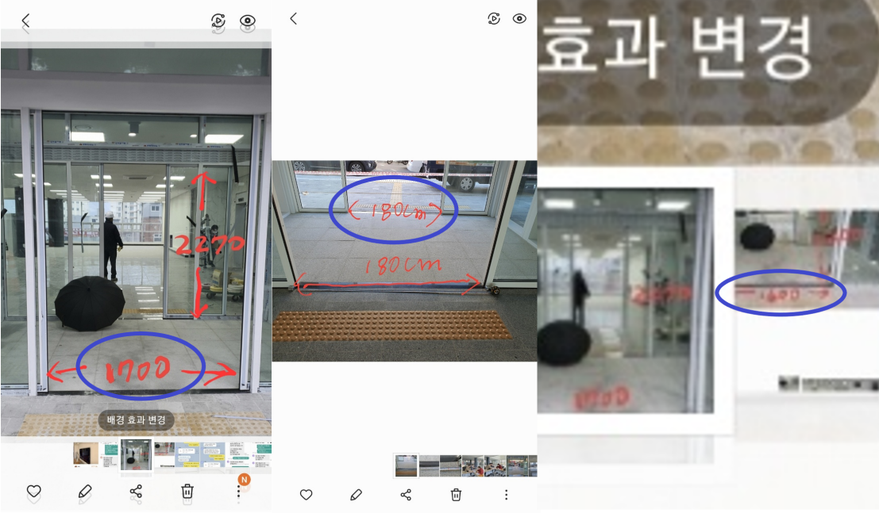
아시바와 함마드릴은 3층에 설치하여 천장에 구멍을 뚫습니다.
(구멍뚫는 작업은 외국에서 온 설치 기사가 하기로 했습니다.)
이 내용 참고 하셔서 견적서 요청드립니다.
들어가는 입구 입니다. 가로 1800 세로 2270 입니다.

